Slide 1



Christian Morgenstern
Čistá lyrika
Meno: PaedDr. Anna Rosenbergová
Škola: Gymnázium Janka Kráľa, Zlaté Moravce

Slide 2
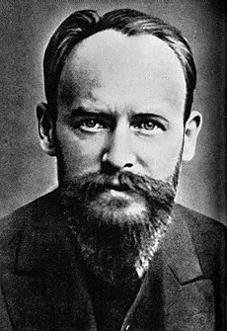
Christian Morgenstern
1871 – 1914
Nemecký básnik a prekladateľ, ovplyvnený filozofiou Arthura Schopenhauera a Friedricha Nietzscheho.
Zakladateľ nonsensového básnictva v nemeckej literatúre. Majster groteskných veršov zosmiešňujúcich meštiactvo a snobizmus, provinčnosť a povrchnosť, tuposť a krátkozrakosť.
1905 – Šibeničné piesne

Slide 3
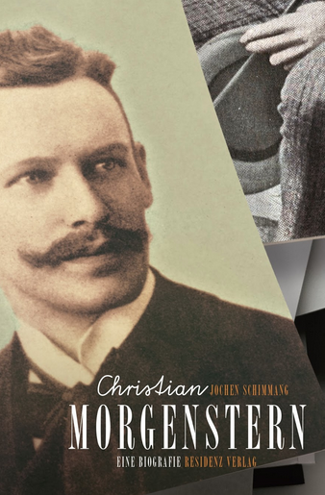
Ch. Morgenstern: Veliké Lalulá
Kraklakvakve? Koranere!
Ksonsirýři - guelira:
Brifsi, brafsi; gutužere:
gasti, dasti kra...
Lalu lalu lalu lalu la!
Chandraradar sísajádra
tesku tes py pi?
Vahapádra, pryvešádra
klukpukpici li?
Lalu lalu lalu lalu la!
Sochoškrt sic kalcisumpa
senmemysagart (!
Biboň sod: Quocitem Vumpa
Kleso Klaso Klart (!)
Lalu lalu lalu lalu la!

Slide 4
ÚLOHY
http://www.youtube.com/watch?v=IAGTF7ev5sA&list=PL6EC302F4F4F7E17B
Nájdite súvislosti medzi obrazom, textom a hudbou
Pokúste sa o vlastnú definíciu čistej lyriky

Slide 5
ZDROJE
http://sk.wikipedia.org/wiki/Christian_Morgenstern
http://cafe-deutschland.blogspot.sk/2013/11/christian-morgenstern-die-lesenswerte.html

